Slide 1
科学誌レベルのグラフの描き方
神谷利夫
東京科学大学
総合研究院
元素戦略MDX研究センター
フロンティア材料研究所
本資料には、Microsoft365 Copilot / ChatGPT4o,o4-mini等 に尋ね、 本資料作成者が納得した内容が含まれています。

Slide 2
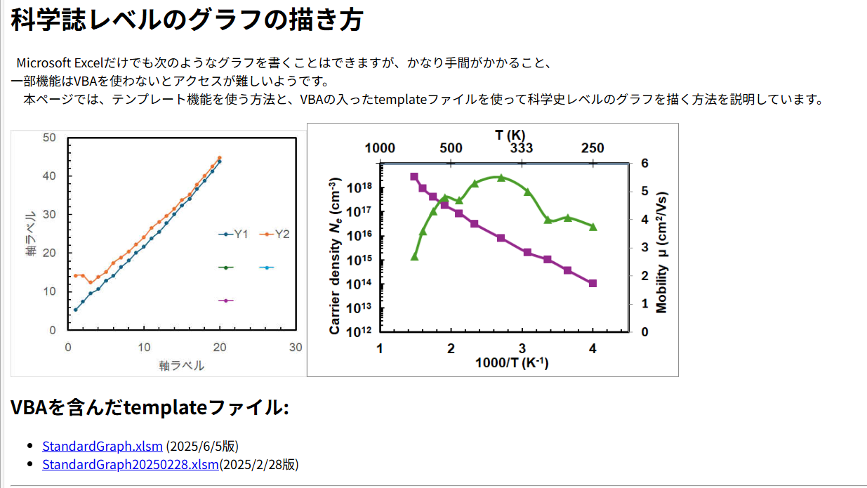
科学誌レベルのグラフの描き方 Web
http://d2mate.mdxes.iir.isct.ac.jp/D2MatE/D2MatE_programs.html?page=excel

Slide 3
VBA入りのファイルはDLしただけでは使えない
ネットワークからマクロ(VBA)入りファイルをDLすると
VBAが無効化される
セキュリティ解除の方法:
ファイル１つずつ、マクロを有効にする
Explorerからファイルを選択
右クリックして “その他のオプションを確認” => ”プロパティ" でダイアログを表示
"全般" タブの下部の "セキュリティ:" で、 "許可する" にチェックして OKで閉じる

Slide 4
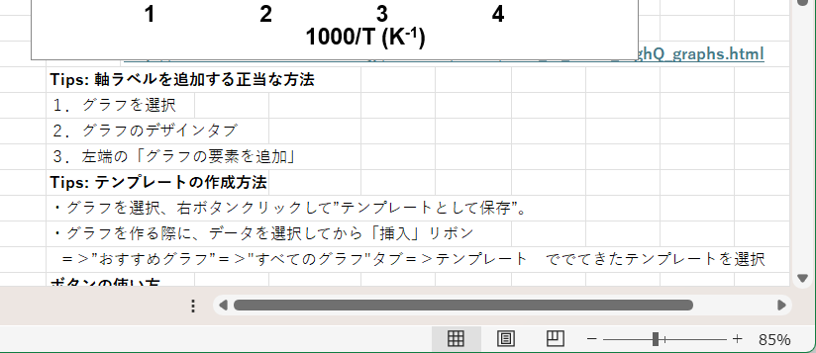
グラフの作り方: Excelテンプレート
StandardGraph.xlsm: http://d2mate.mdxes.iir.isct.ac.jp/D2MatE/excel/graph/StandardGraph.xlsm

Slide 5
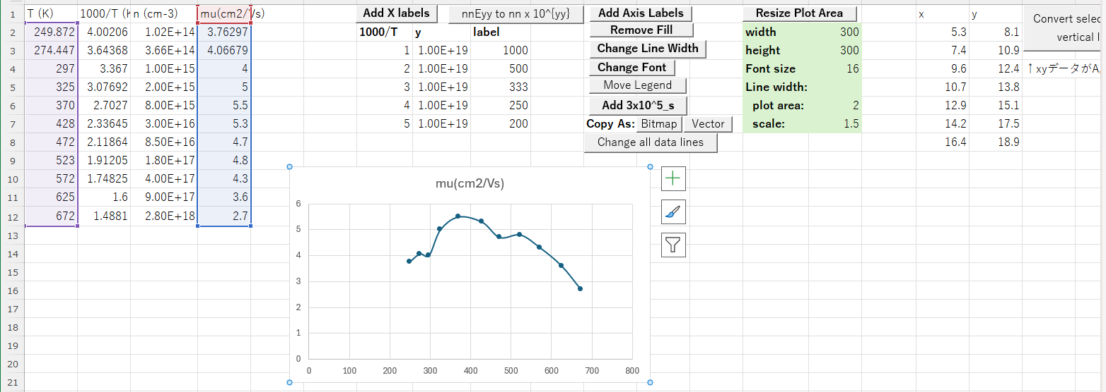
グラフを整形 Step 1: 普通にグラフを挿入
Tとmuを選んで、散布図、線形スケールでプロット

Slide 6
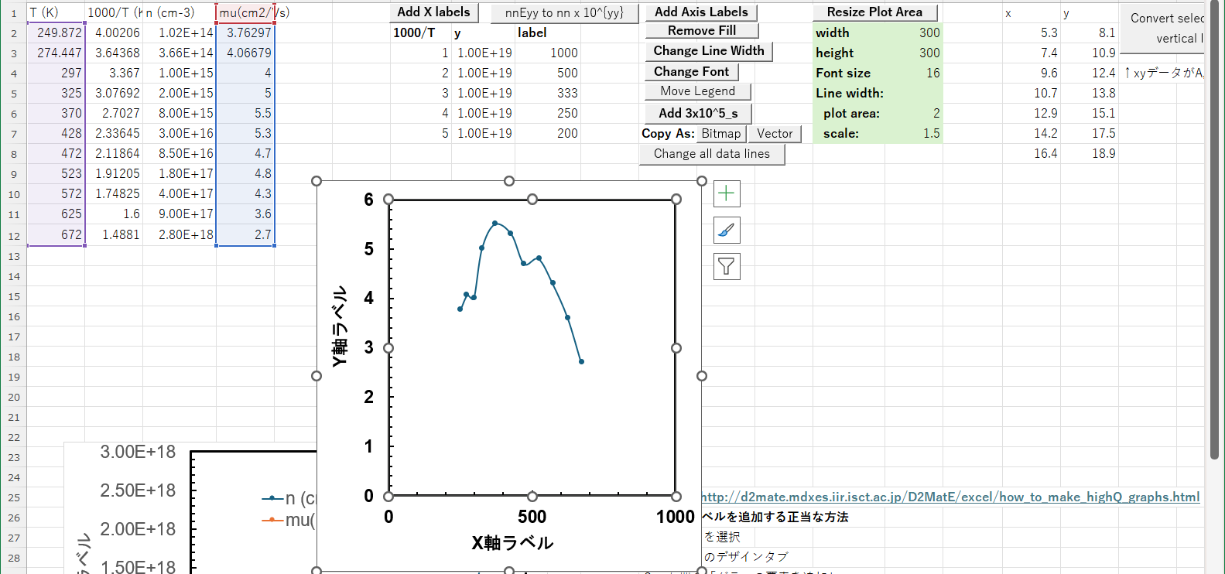
グラフを整形 Step 2: ボタンで整形、位置調整
・グラフタイトルを削除
・グラフを選んで、”Add Axis Labels”, “Change Line Width”, “Change Font”, “Resize Plot Area”を実行
・各パーツの配置を調整
普通にグラフを挿入した後、 主に太字のボタンを押していく。
注： 背景色は残っていた方が選択しやすいので、 Remove Fillはしない方がいいかも

Slide 7
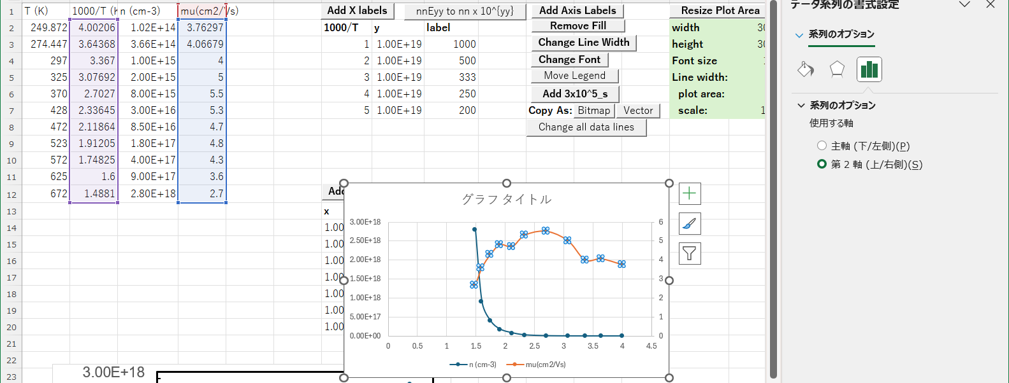
Arrheniusプロット Step 1: twin Yプロット
・1000/T、n、muを選んでグラフを鼠入
・muのデータを選び、コンテキストメニュー(右クリック)で「データ系列の書式設定」
・ 「系列のオプション」で 「第２軸」を選ぶ

Slide 8
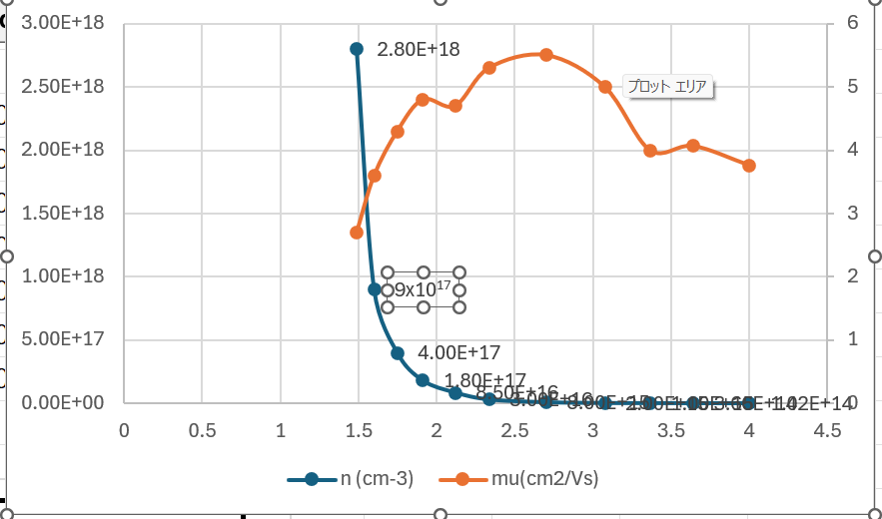
目盛を 10¹⁸ などと描く方法: データラベル機能
・データ系列を選択し、コンテキストメニュー(右クリック)で「データラベルの追加」
これが「データラベル」機能
・ダブルクリックで編集可能
上付き: Ctrl+Shift+”+” 下付き: Ctrl+”+”
新しいデータ系列を目盛軸に追加すれば、
任意の目盛文字列を描くことができる

Slide 9
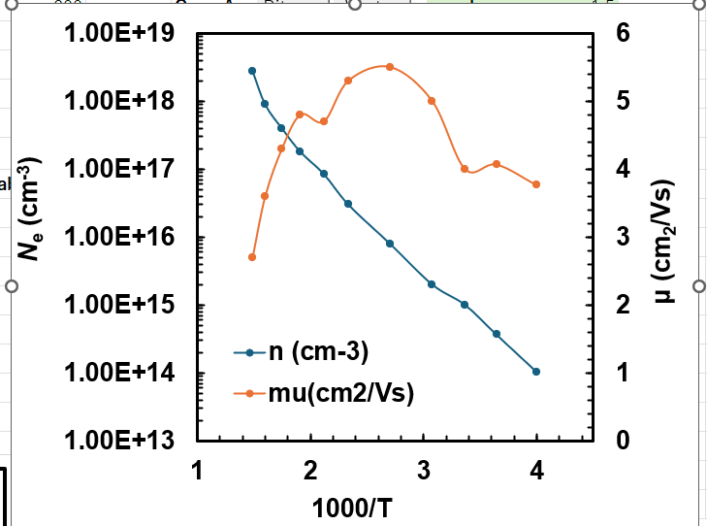
Arrheniusプロット Step 2: なるべく最終形にする
・Ne軸を対数プロットにし、各軸の表示範囲を調整
・”Add 3x10^5_s“ボタンを押して右Y軸の文字列を追加
・ パーツの配置を調整
・ Y軸ラベルを整形

Slide 10
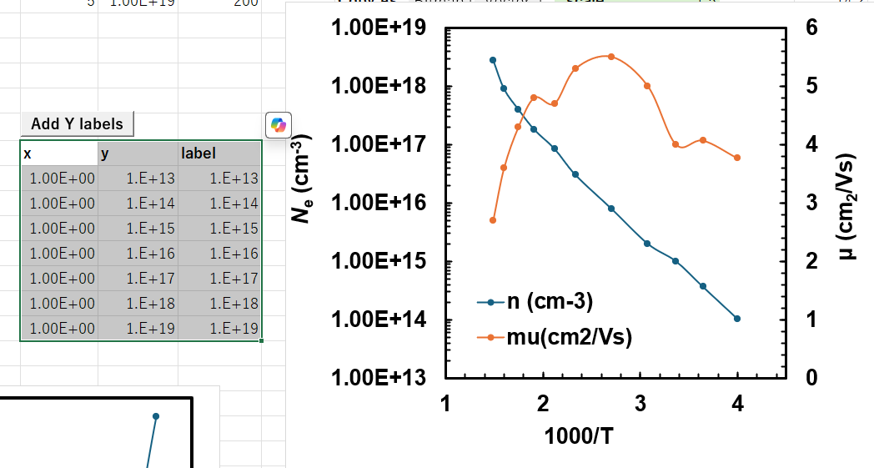
Arrheniusプロット Step 3: Ne軸のラベルデータを追加
・ラベルデータは、目盛データを表示する位置 (x, y)と、 表示する文字列 labelの3行を入力

Slide 11

Arrheniusプロット Step 4: label文字列を上付きに整形
・”nnEyy to nn x 10^{yy}” ボタンを押すと、 上付き表示できる書式に変換してくれる
ボタンを押した後、データ範囲を聞かれるので、
labelの範囲を選んで OKを押す
このボタン
選ぶのは
変換したい
文字列の範囲

Slide 12
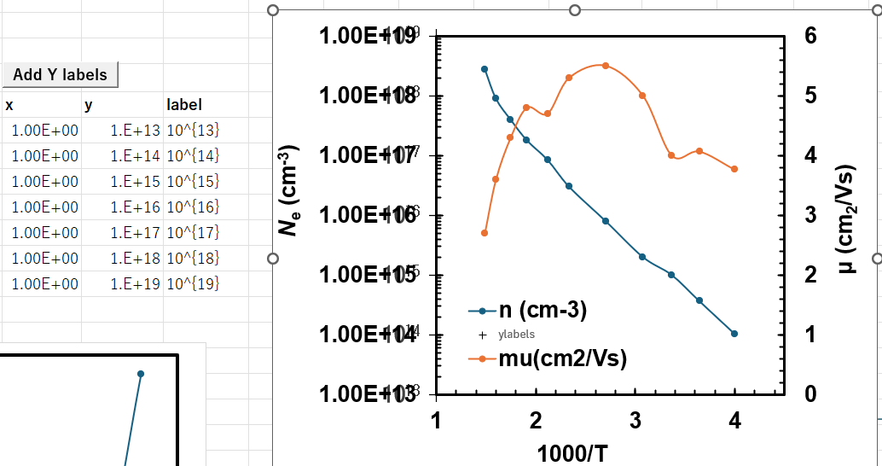
Arrheniusプロット Step 5: Add Y labels
・”Add Y labels“を押す
・範囲を聞かれるので、1.00E+00から“10^{19}”の範囲を選んでOK
・グラフを選択するダイアログが出るので、OKを教えてからグラフを選択
・もう一度クリックしてグラフの位置を確定する
もとの目盛文字列に、データラベルが重なっている

Slide 13
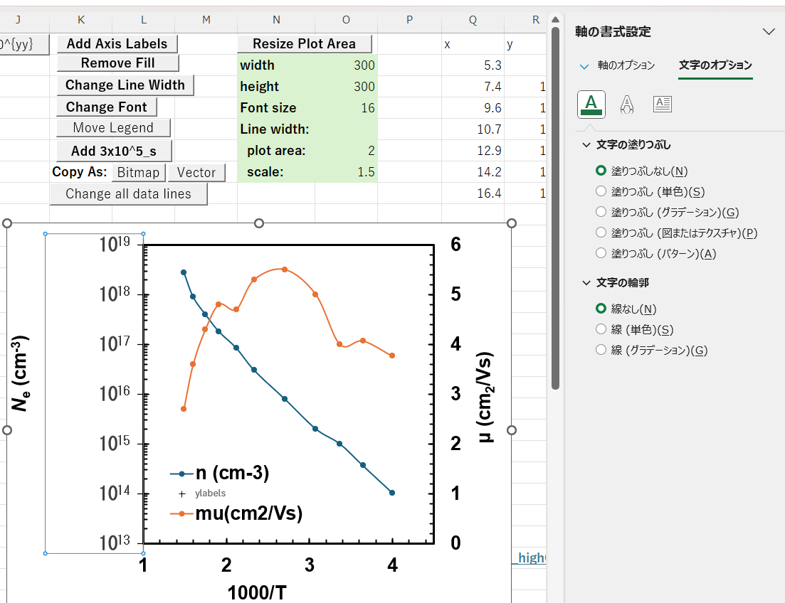
Arrheniusプロット Step 6: もとの目盛文字列を見えなくする
もとの目盛文字列を削除してしまうと、スケールの調整ができなくなる
・もとの目盛文字列を選択、右クリックメニューで「軸の書式設定」
・「文字のオプション」「文字の塗りつぶし」で “塗りつぶしなし” して見えなくする

Slide 14
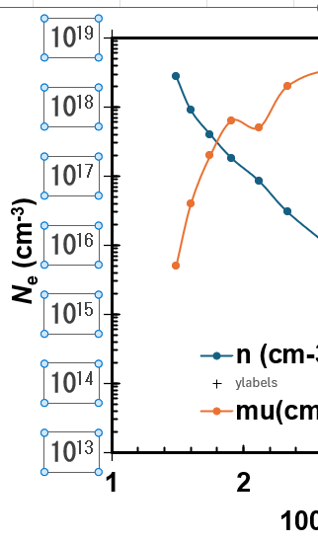
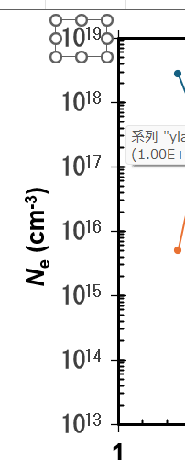
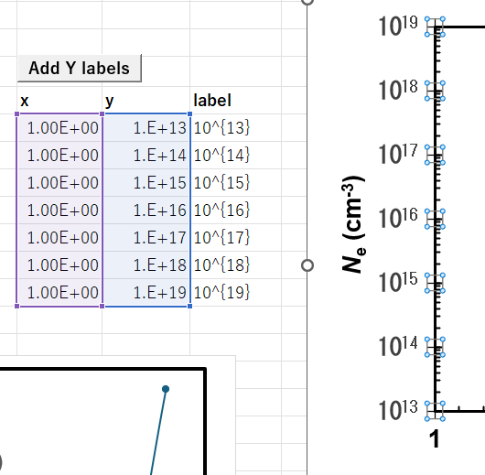
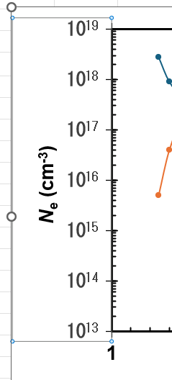
Arrheniusプロット Step 7: 仕上げ
この後で “Change Font” をすると、上付き・下付きが解除されるので注意する
(解除されても、個別に Ctrl＋Shift＋”+” で上付きにすればリカバリーできる)
・Y軸目盛文字などを整え、配置を調整
・うまく選択すると、データラベル全体、データラベル１つ、データラベルの系列、もとの目盛軸を選べる
データラベル全体
を選択
データラベル１つ
を選択
ダブルクリックで
編集できる
データラベルの
系列を選択
マーカ・線の除去や変更ができる
もとの目盛軸を選択
表示範囲、スケールなどを変更できる

Slide 15
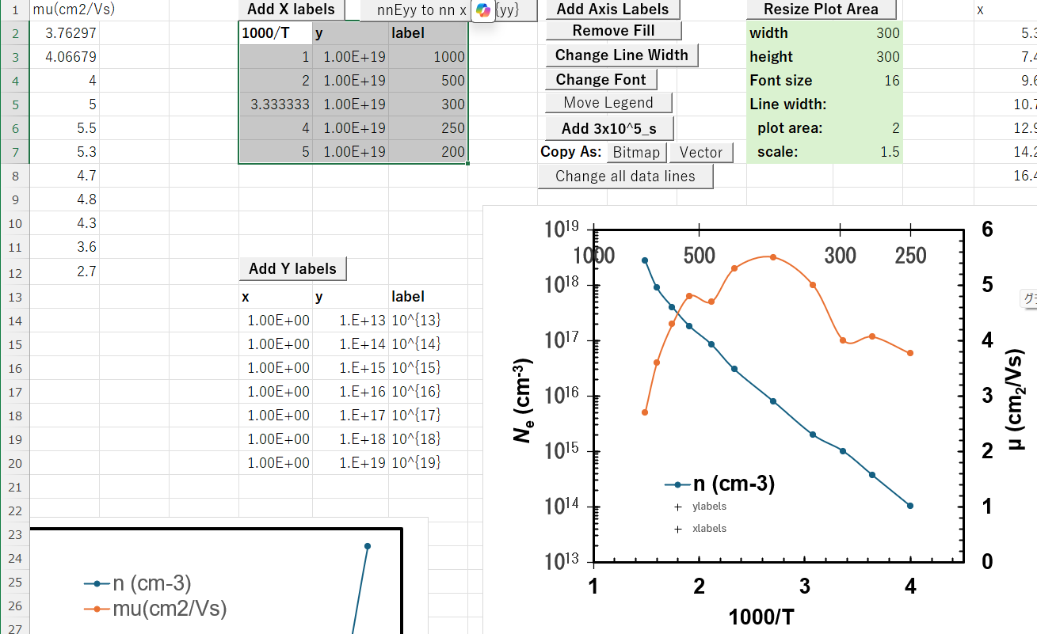
Arrheniusプロット Step 8: 上X軸にTの目盛を追加
なぜこのデータラベル範囲と表示文字列になっているかは、自分で考えてみよう
・”Add X labels” ボタンを押す
メモリがデータ点の下に表示されている
＝＞データラベルを選択して右クリックメニュー
＝＞データラベルの書式設定

Slide 16
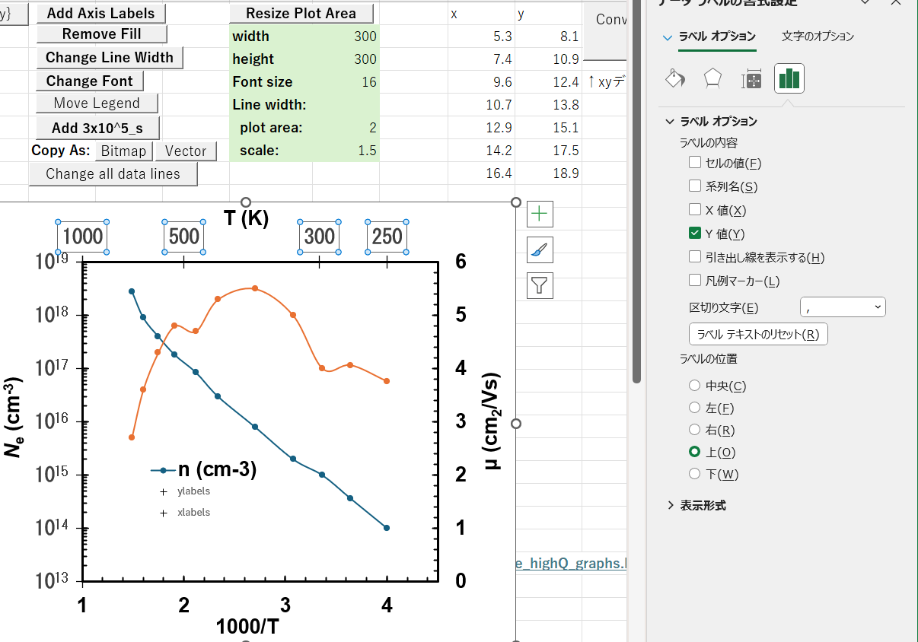
Arrheniusプロット Step 9: 仕上げ
・ “データラベルの書式設定” で、“ラベルの位置” を “上” にする
・ “Add 3x10^5_s ボタンを押して、上X軸の文字列を追加
・ 全体の位置調整

Slide 17
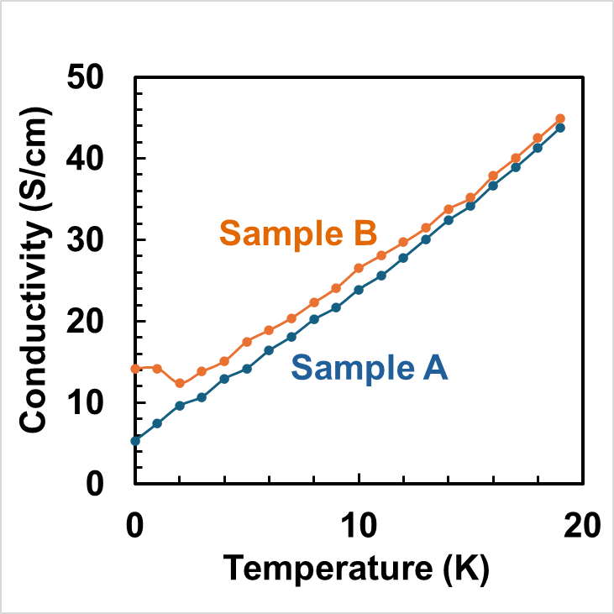
Excel: プレゼン用グラフに整形
プレゼンの図の説明は図の上
表示範囲を適切に選択 ・適当な余白 ・ゼロ点を入れるかどうか ・関連するグラフの表示範囲を そろえる
主目盛りの数は5つ程度
凡例、マーカー、線の色や種類は グルーピングする 例: 白抜き: 未処理試料 塗りつぶし: 熱処理試料 低温 => 高温: 青系 => 赤系
XZO (T_{g} = 300 K) の σ－T依存性
文字を大きく、太く
600 K
矢印などで誘導
何を強調したいのか ・X-Yの関係？ ・試料間の違い？
300 K
凡例はデータの近くに配置

